Slide 1

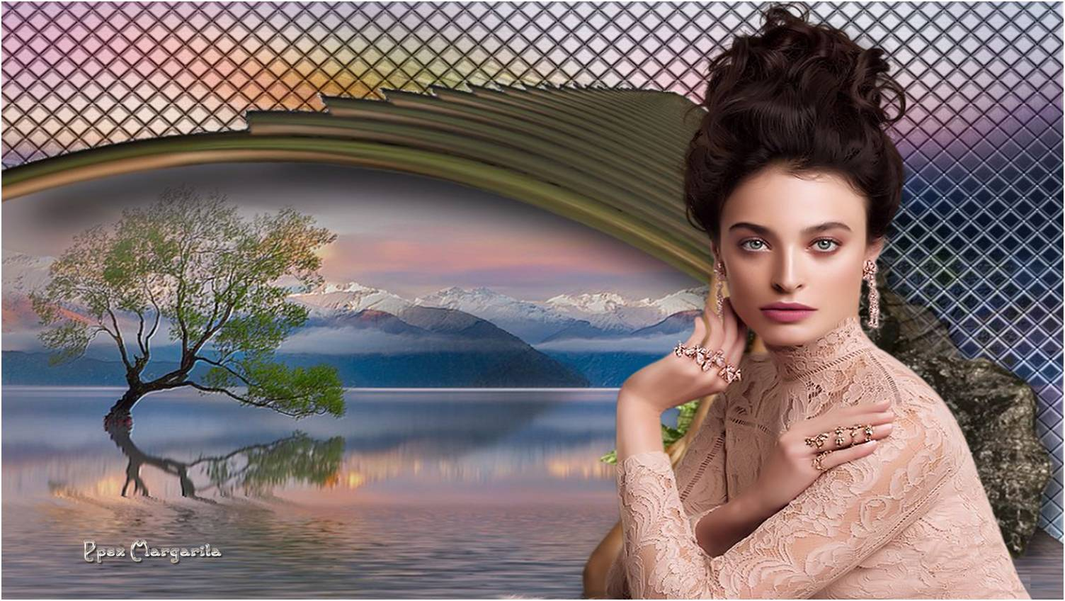


Una
Mujer
Inteligente

Slide 2
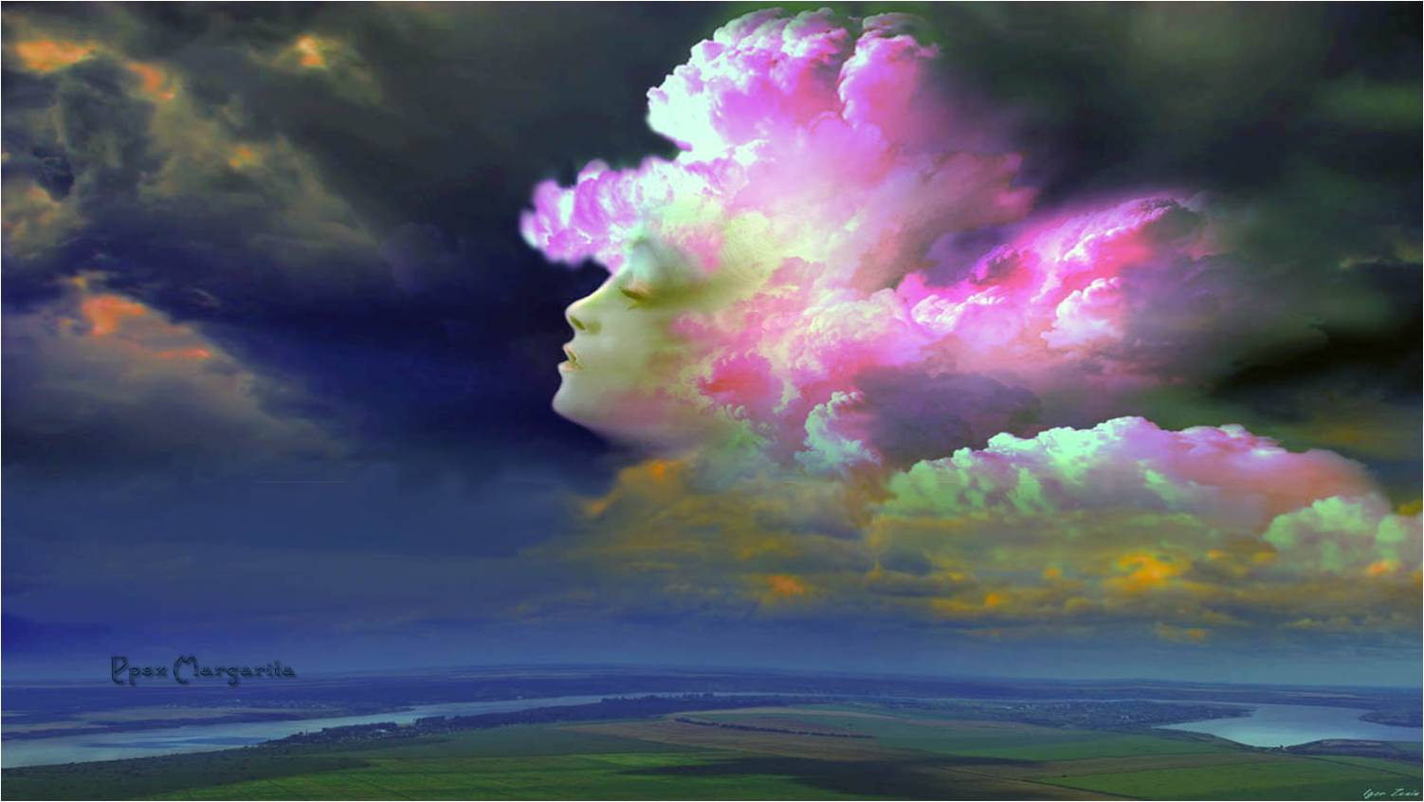

Slide 3

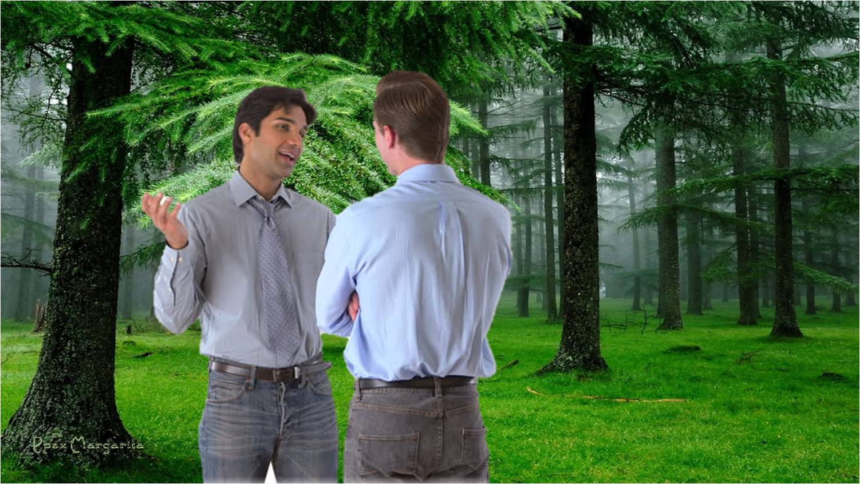
A cuántos hombres he escuchado decir que desean a una mujer inteligente en sus vidas!..
Yo los animaría a que lo pensaran bien.

Slide 4
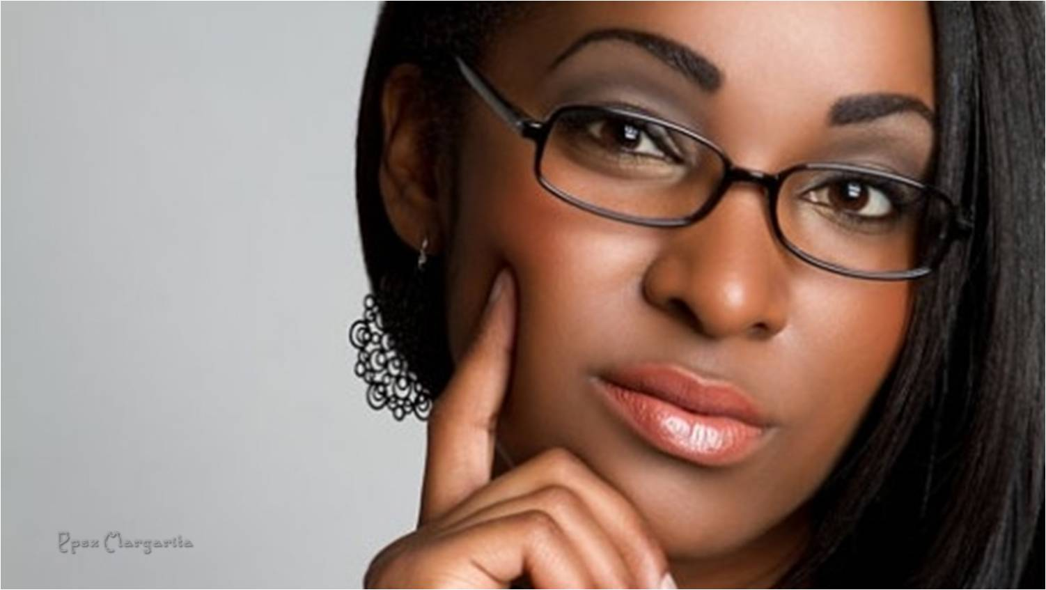
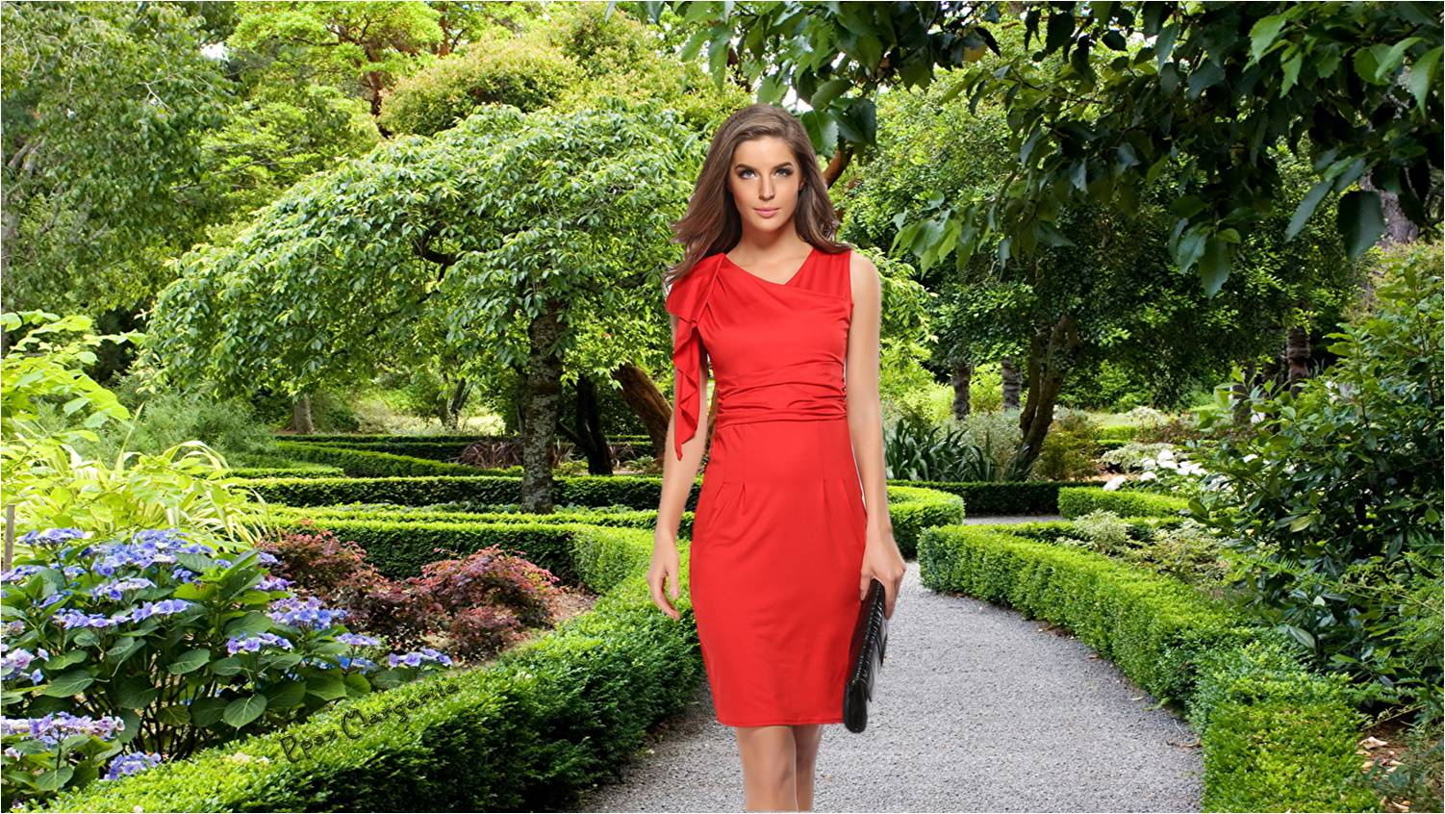
Las mujeres inteligentes toman decisiones por si mismas,
tienen deseos propios y ponen límites.
Tú nunca serás el centro de su vida porque ésta gira en torno a ella misma.

Slide 5
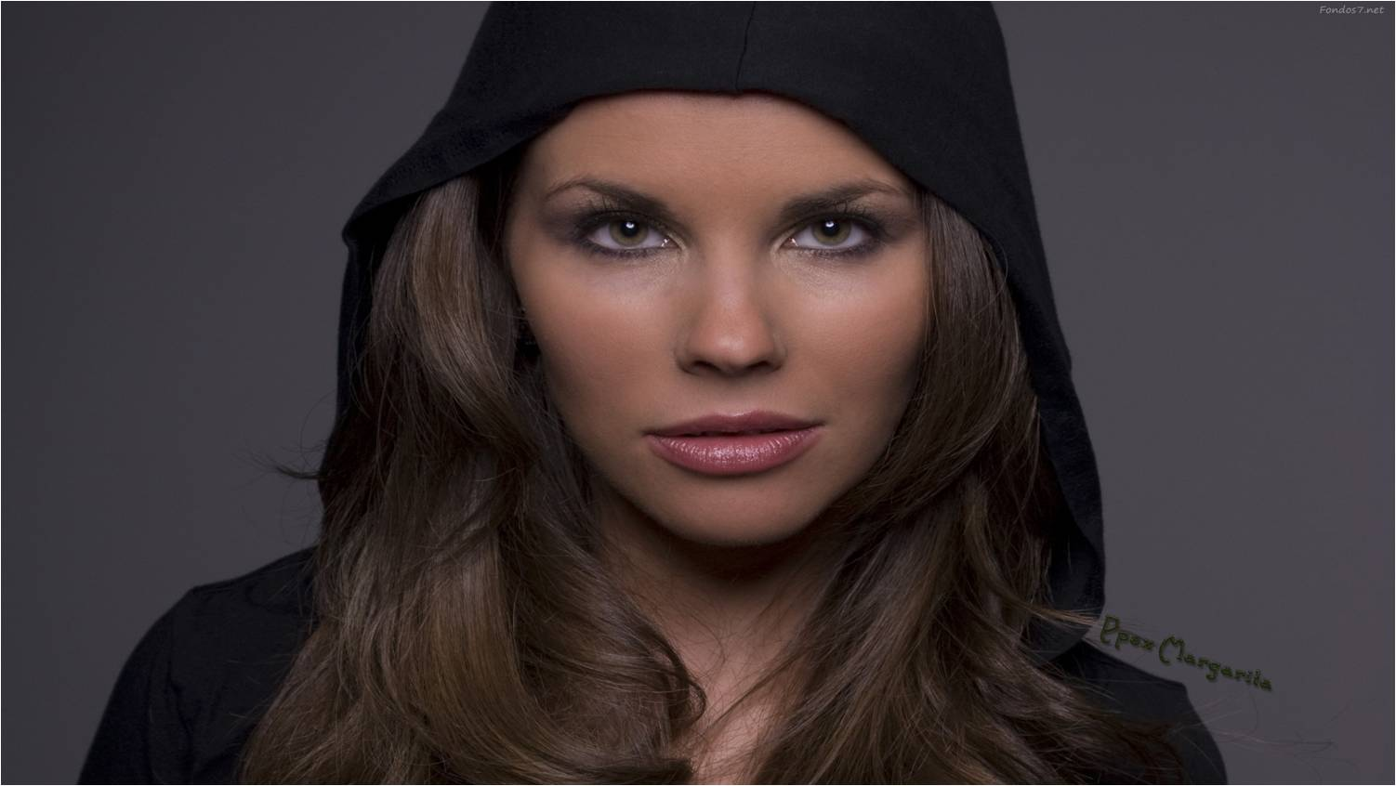
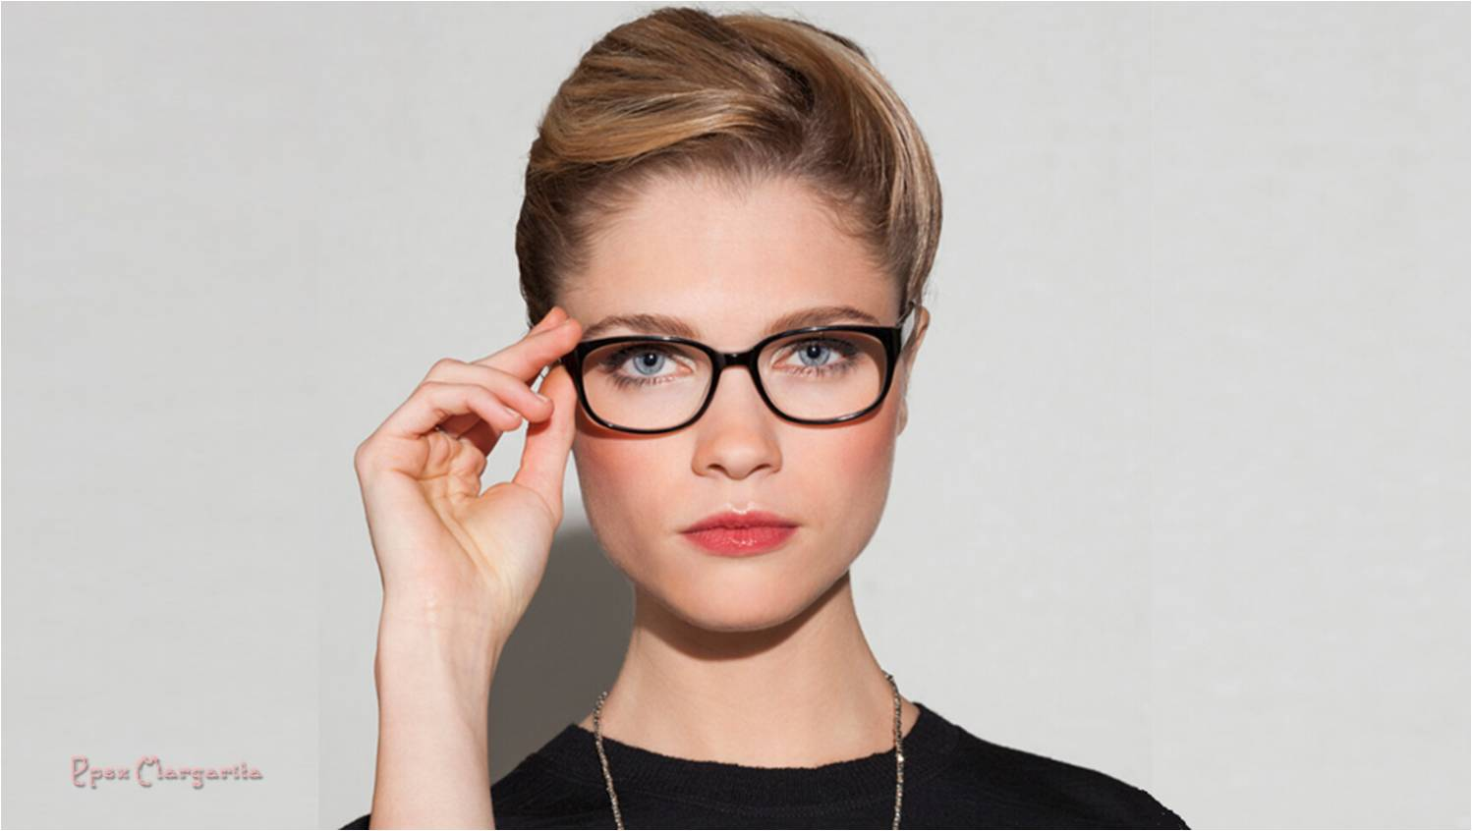
Una mujer inteligente no va a dejarse manipular ni chantajear,
Ella no se traga culpas, asume responsabilidades.

Slide 6
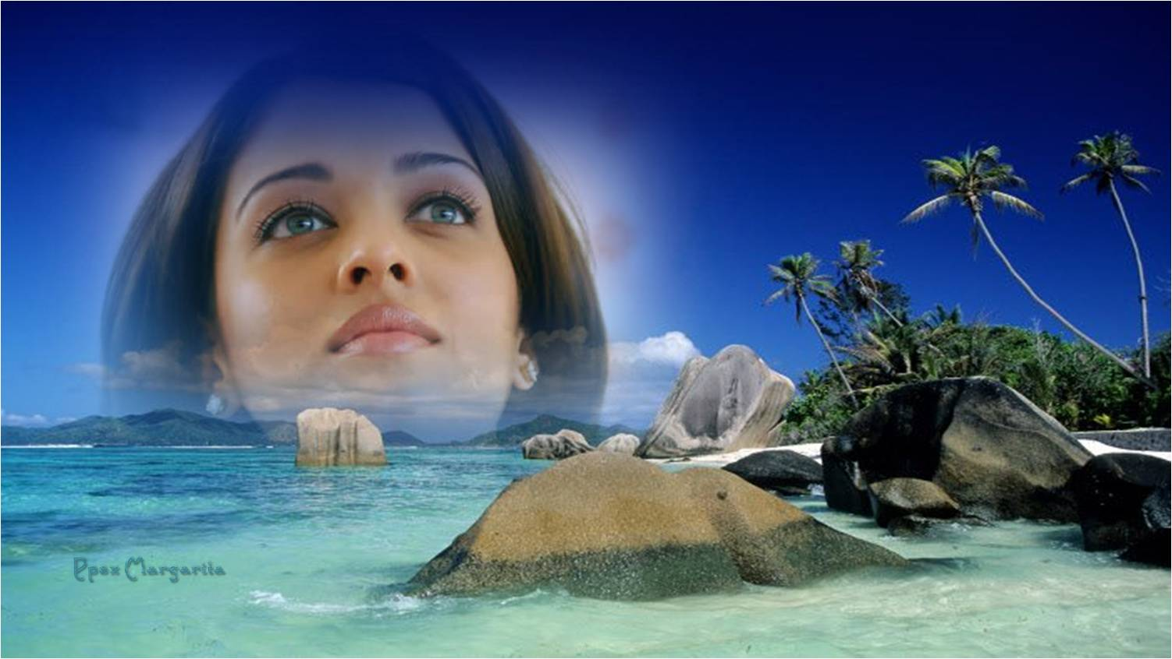

Slide 7
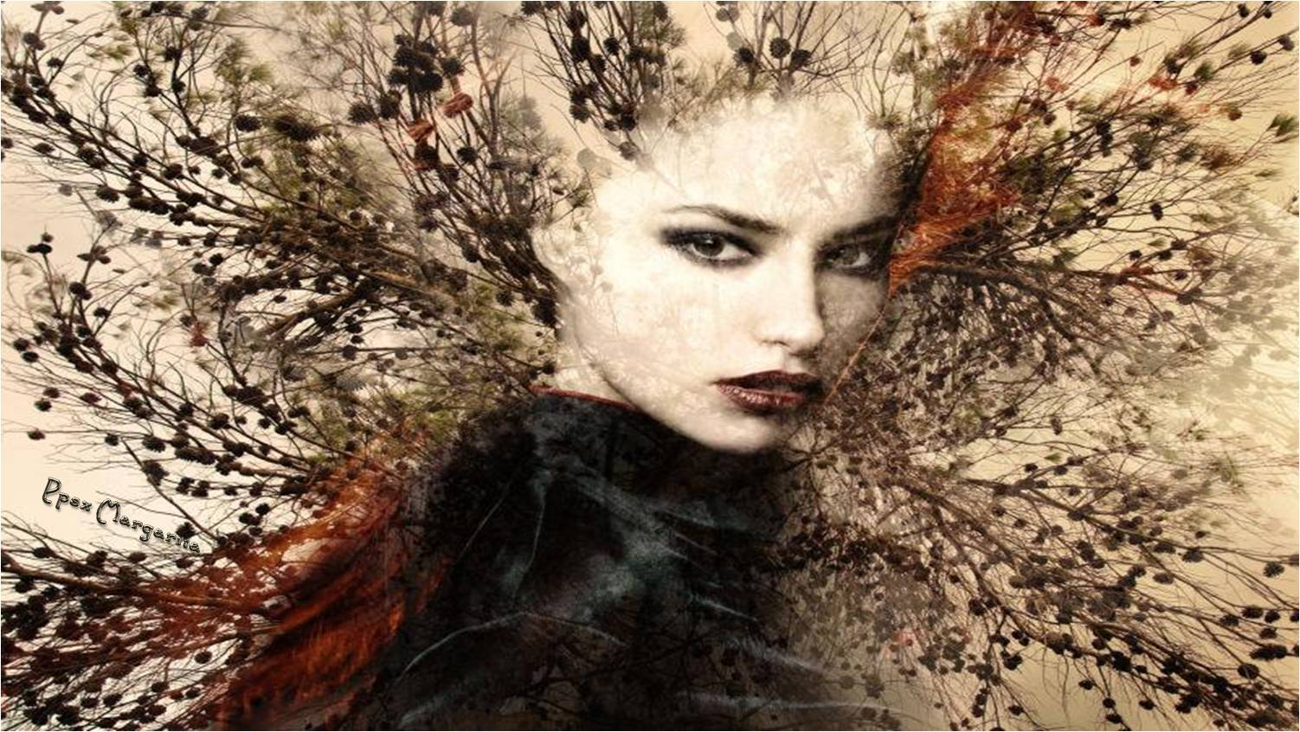
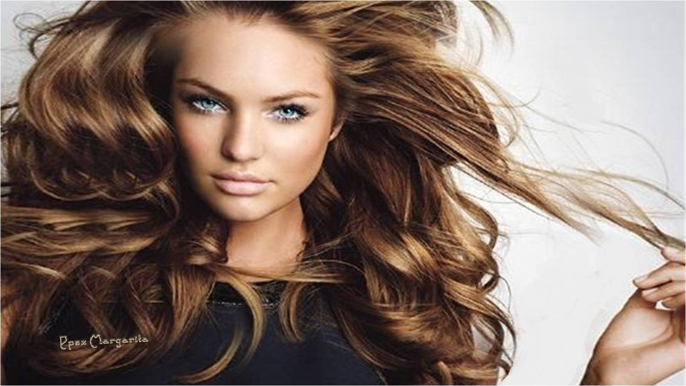
No se conforman, avanzan.
Las mujeres inteligentes
cuestionan, analizan, discuten,

Slide 8
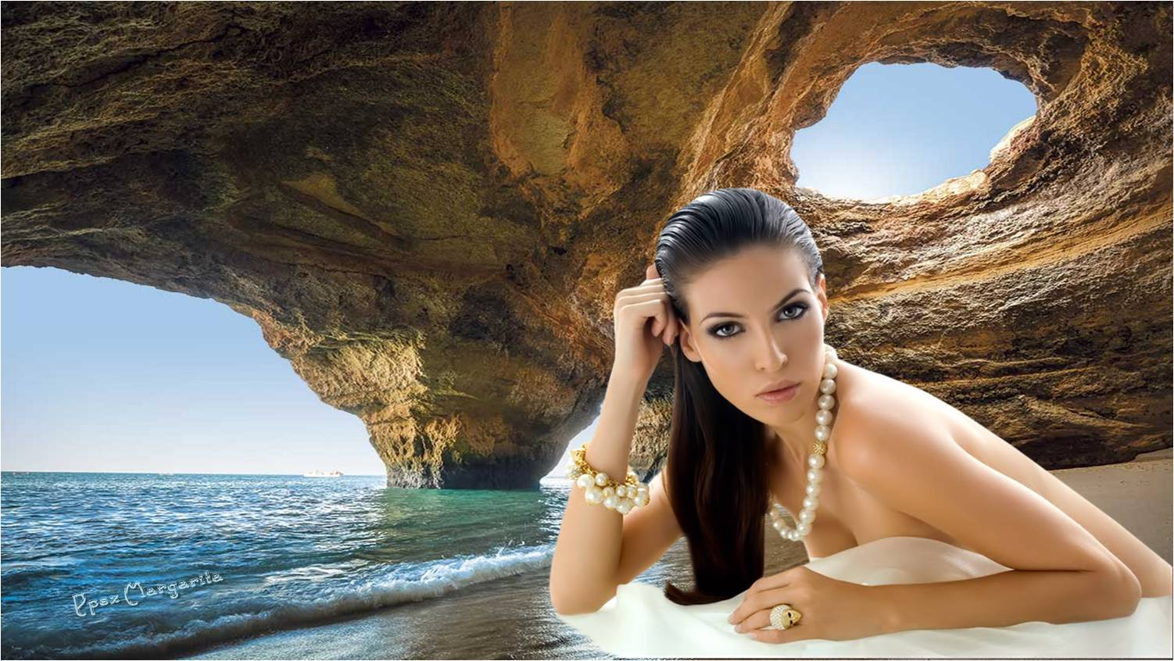
Esas mujeres tuvieron vida antes de ti y saben que la seguirán teniendo una vez que tu te hayas ido.

Slide 9
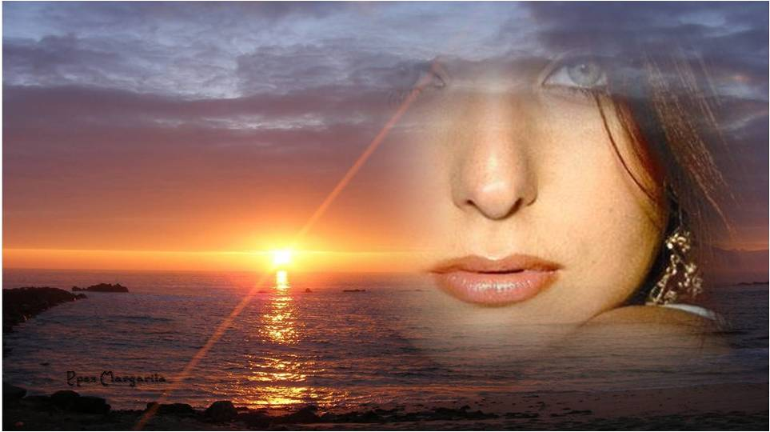

Slide 10
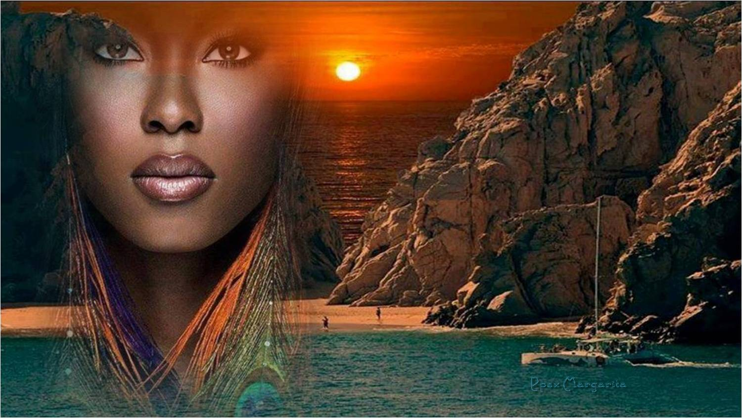
Ella está para avisar, no para pedir permiso.

Slide 11
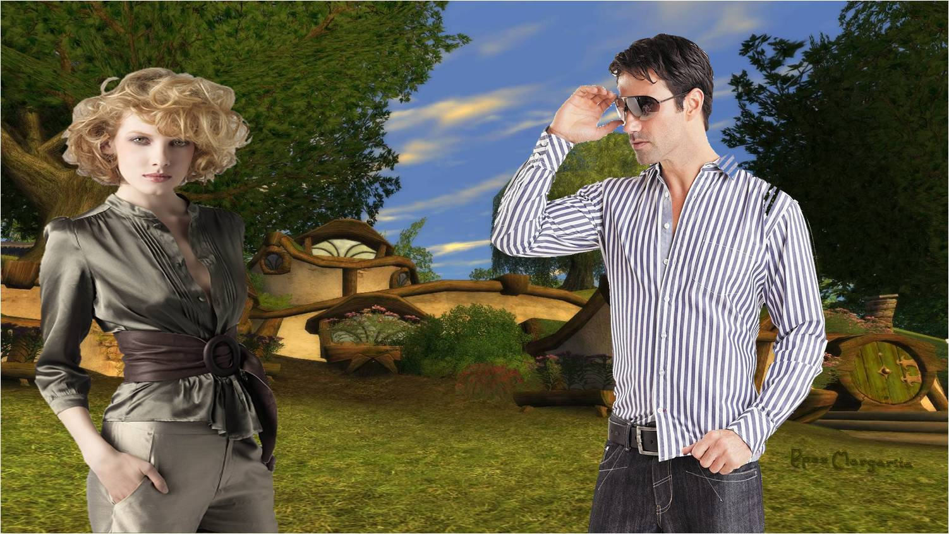

Esas mujeres no buscan en la pareja a un líder
a quien seguir,
A un papá que les resuelva la vida, ni un hijo a quien rescatar.

Slide 12
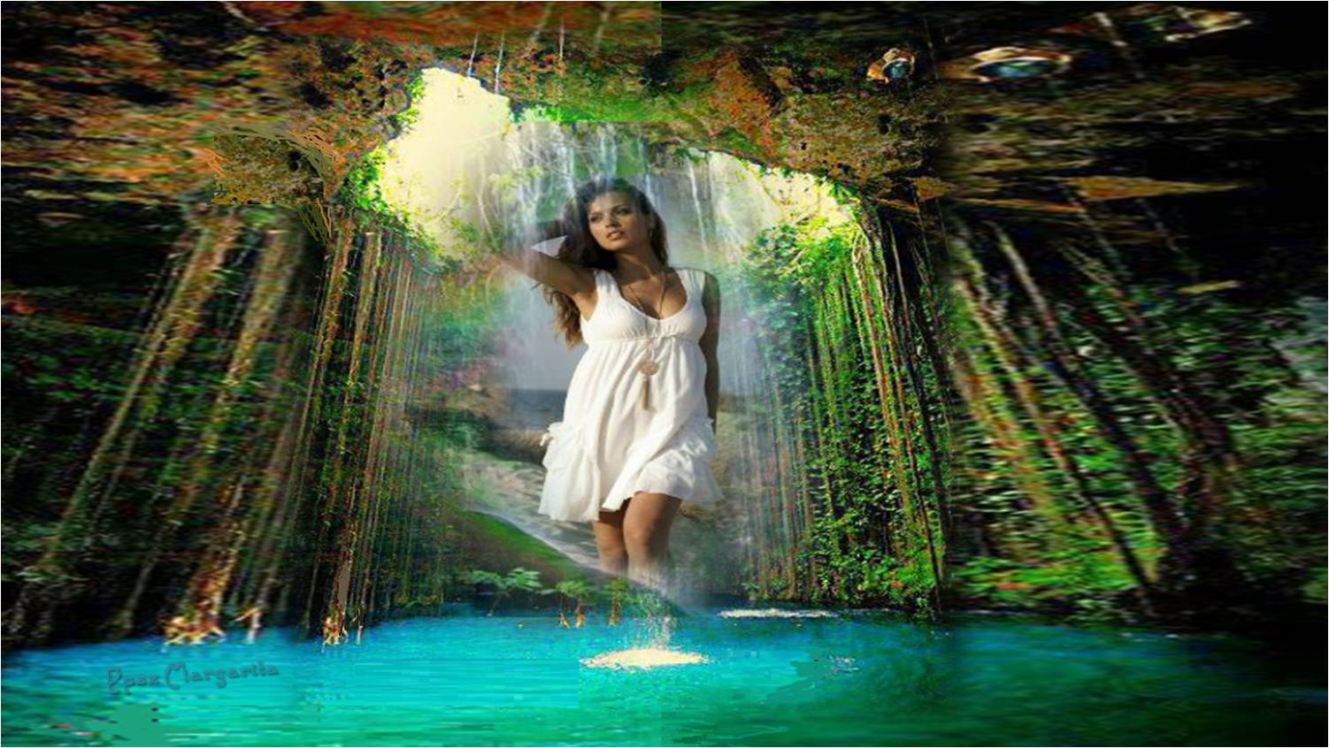

Ellas no quieren seguirte ni marcarle el camino a nadie,
Quieren caminar a tu lado.

Slide 13


Ella sabe que la vida libre de violencia es un derecho,
No un lujo ni un privilegio.

Slide 14
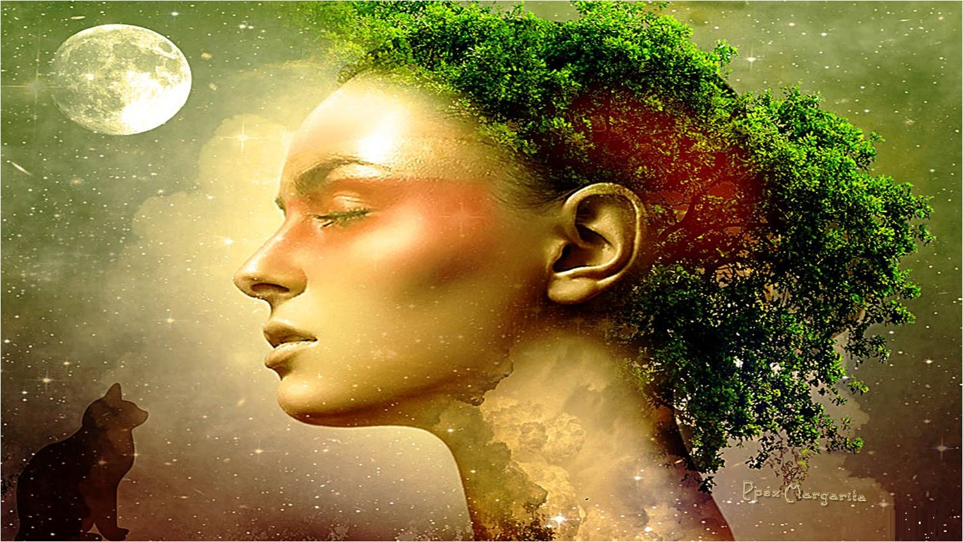

Porque saben que el miedo no las vuelve débiles de la misma forma en que el enojo no las vuelve "masculinas".
Ellas expresan enojo, tristeza,
alegría y miedo por igual,

Slide 15
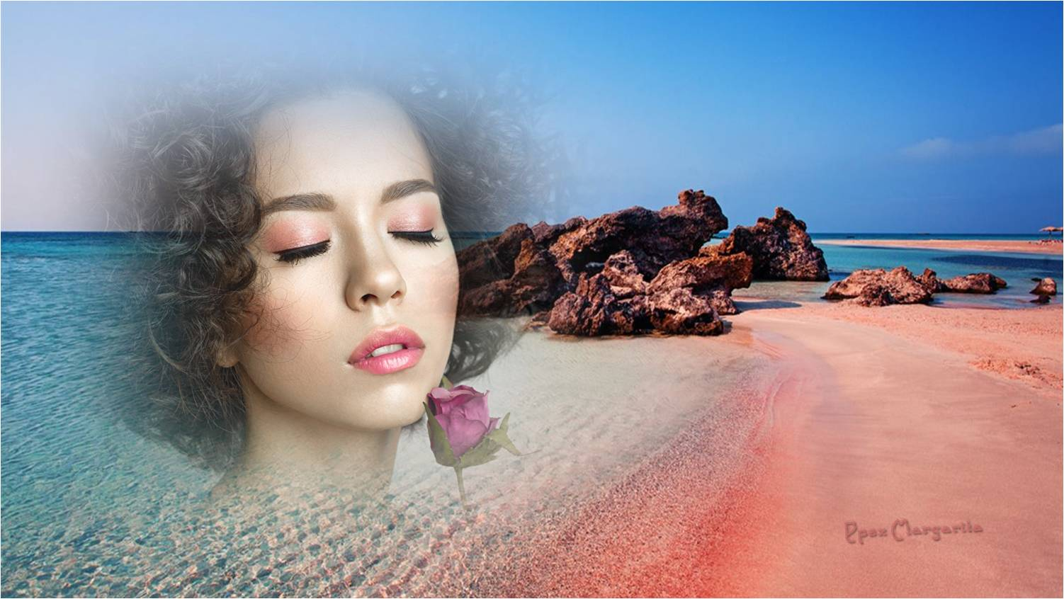

Una mujer inteligente es libre porque ha peleado por su libertad.
Esas dos emociones y las demás, todas en conjunto, la vuelven humana y ya

Slide 16


Slide 17

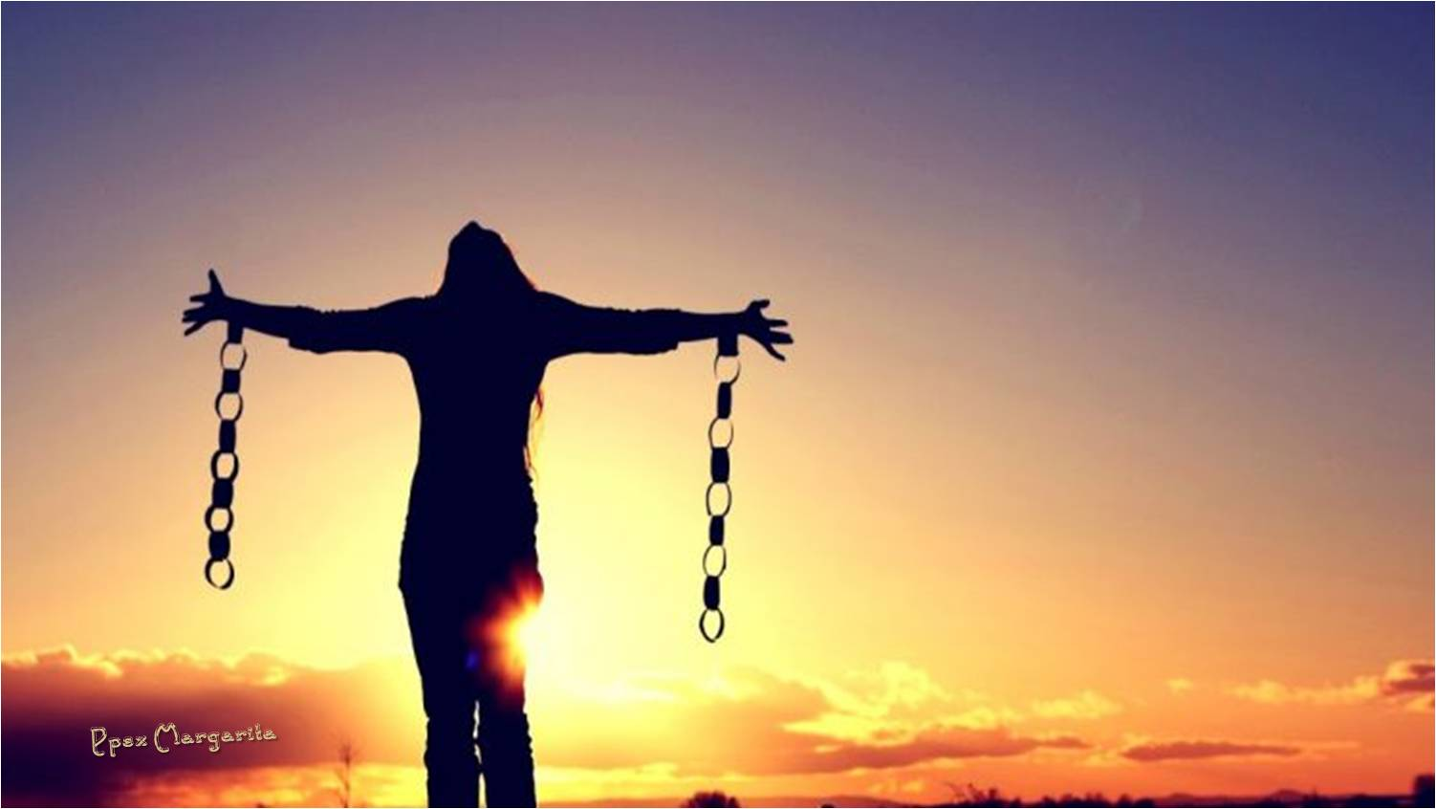
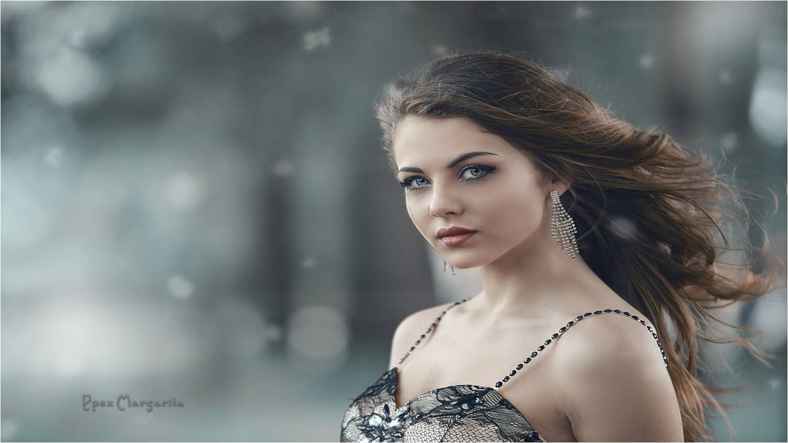

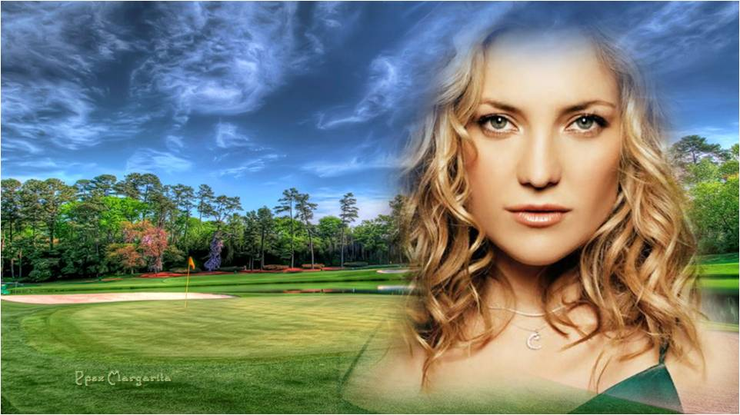
No trates de encadenarla
porque ella sabrá como escapar.
Pero no es víctima, es sobreviviente.
Recuerda que ya lo ha hecho antes.

Slide 18
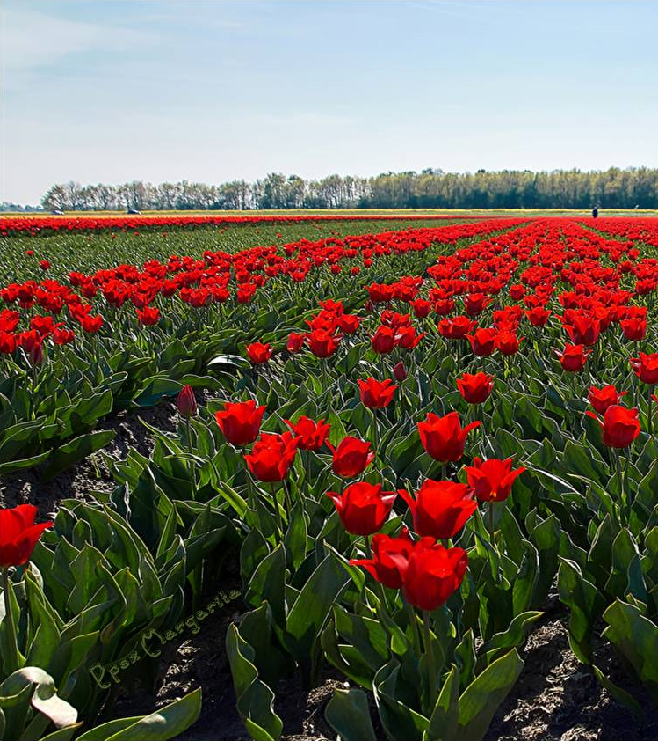
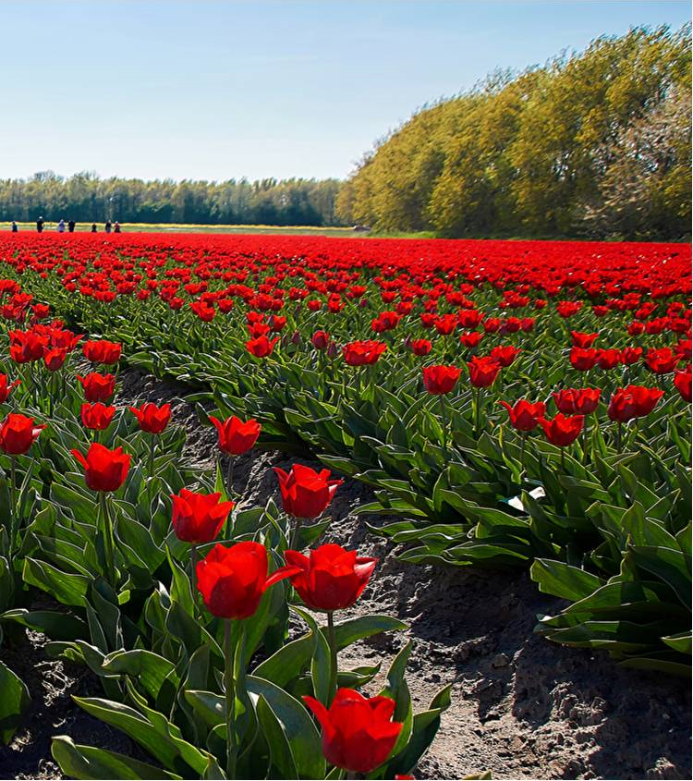
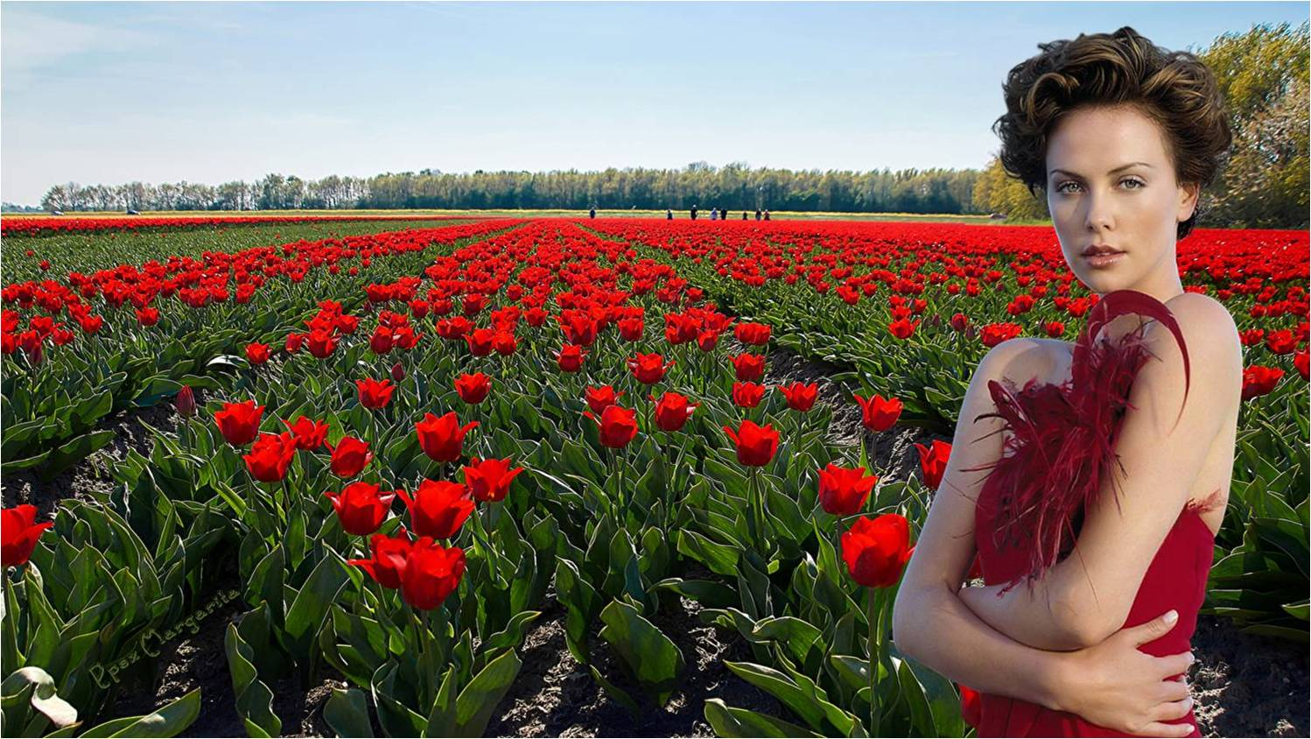
La mujer inteligente sabe que su valor no radica en la apariencia de su cuerpo ni en lo que haga con él.

Slide 19
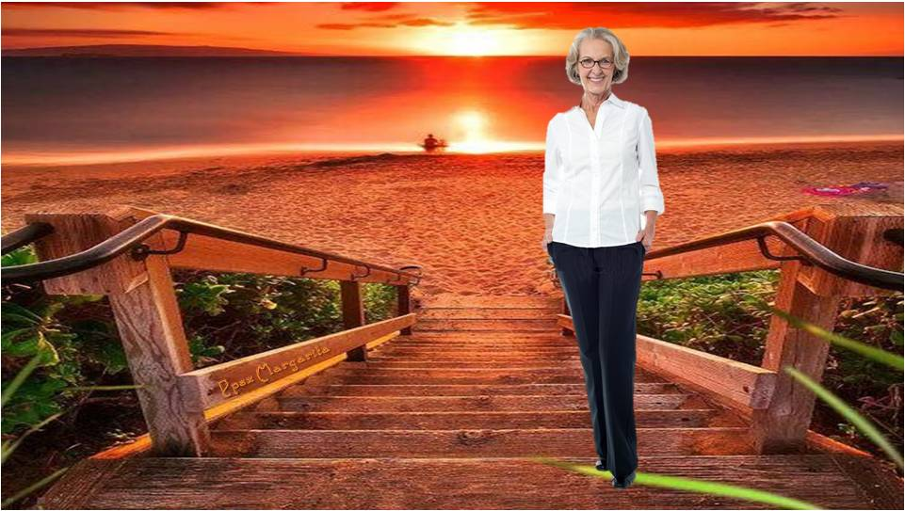
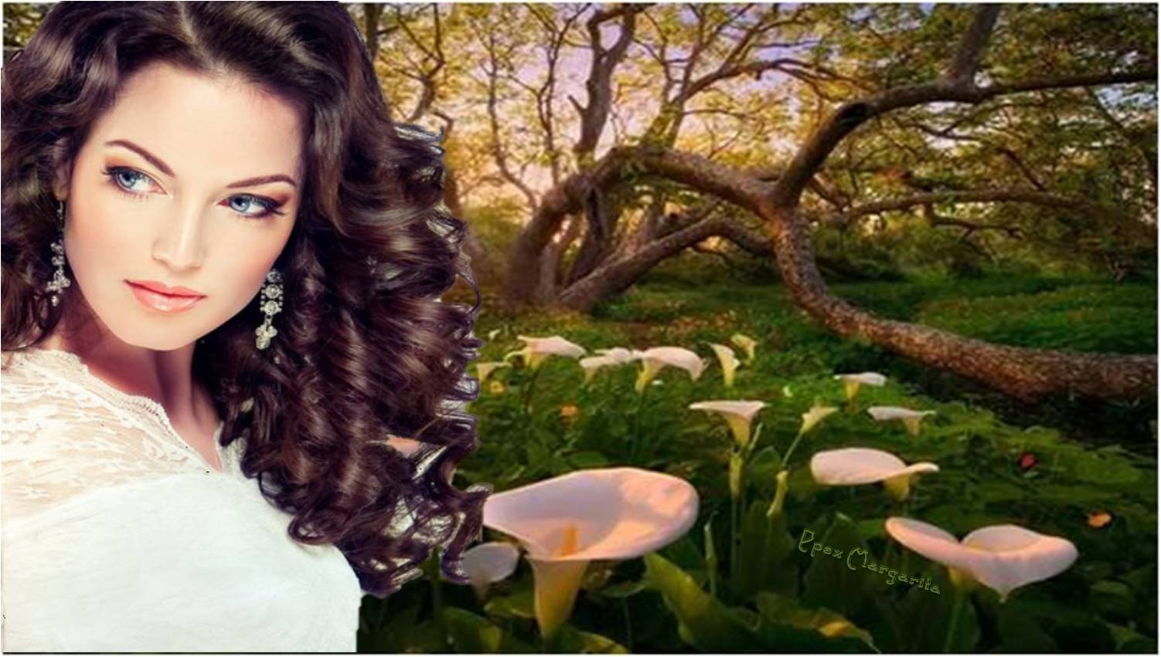
Piénsalo dos veces antes de juzgarla por su edad, estatura, volumen o conducta sexual,
Porque esto es violencia emocional y ella lo sabe.

Slide 20
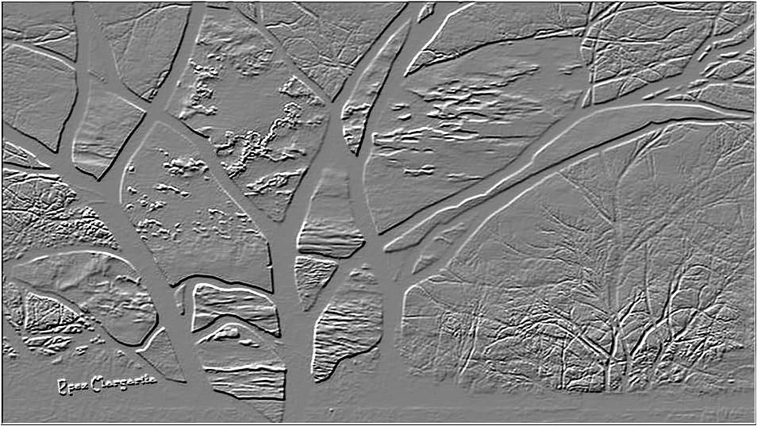
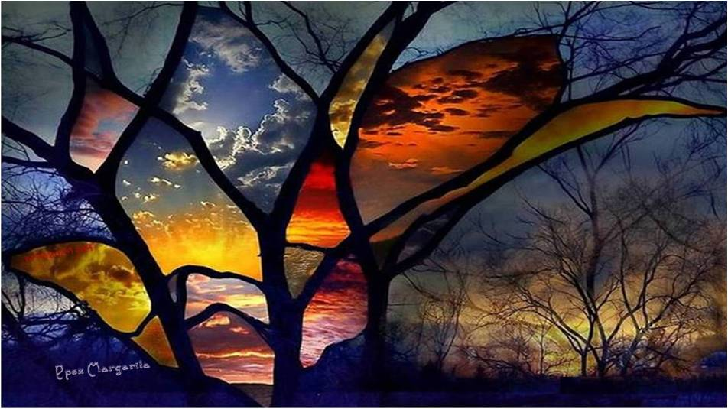
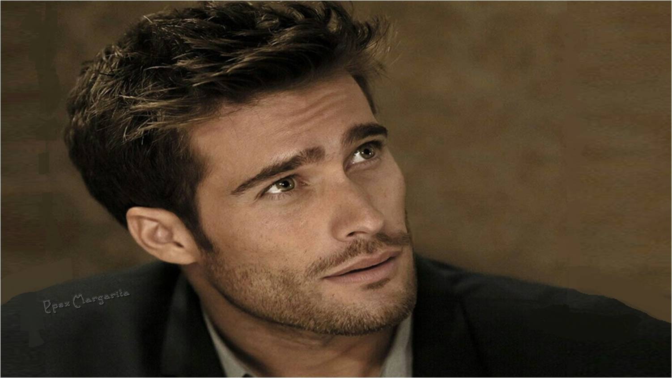
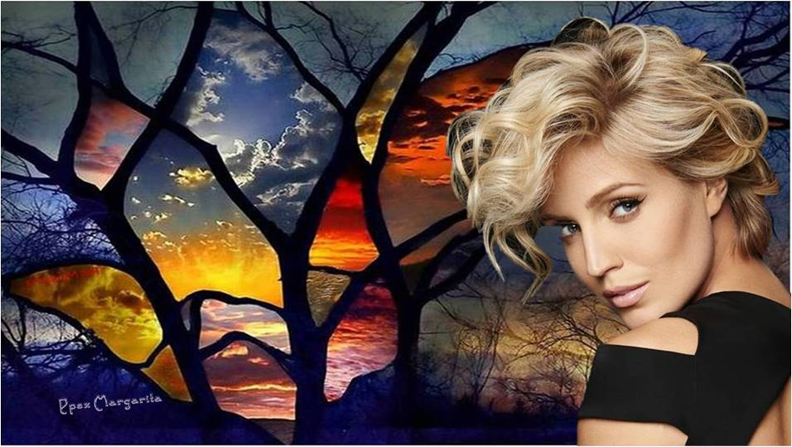
Antes de abrir la boca para decir que deseas a una mujer "inteligente" en tu vida,
Así que...

Slide 21
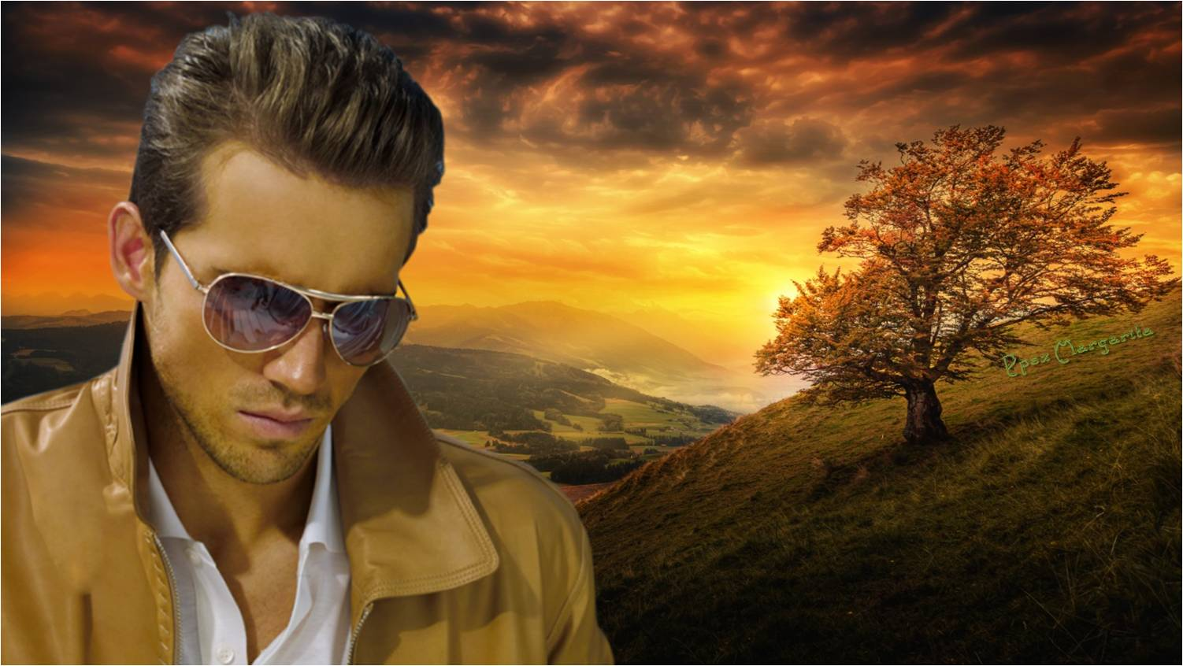
Pregúntate si tú realmente estás hecho para encajar en la suya.

Slide 22
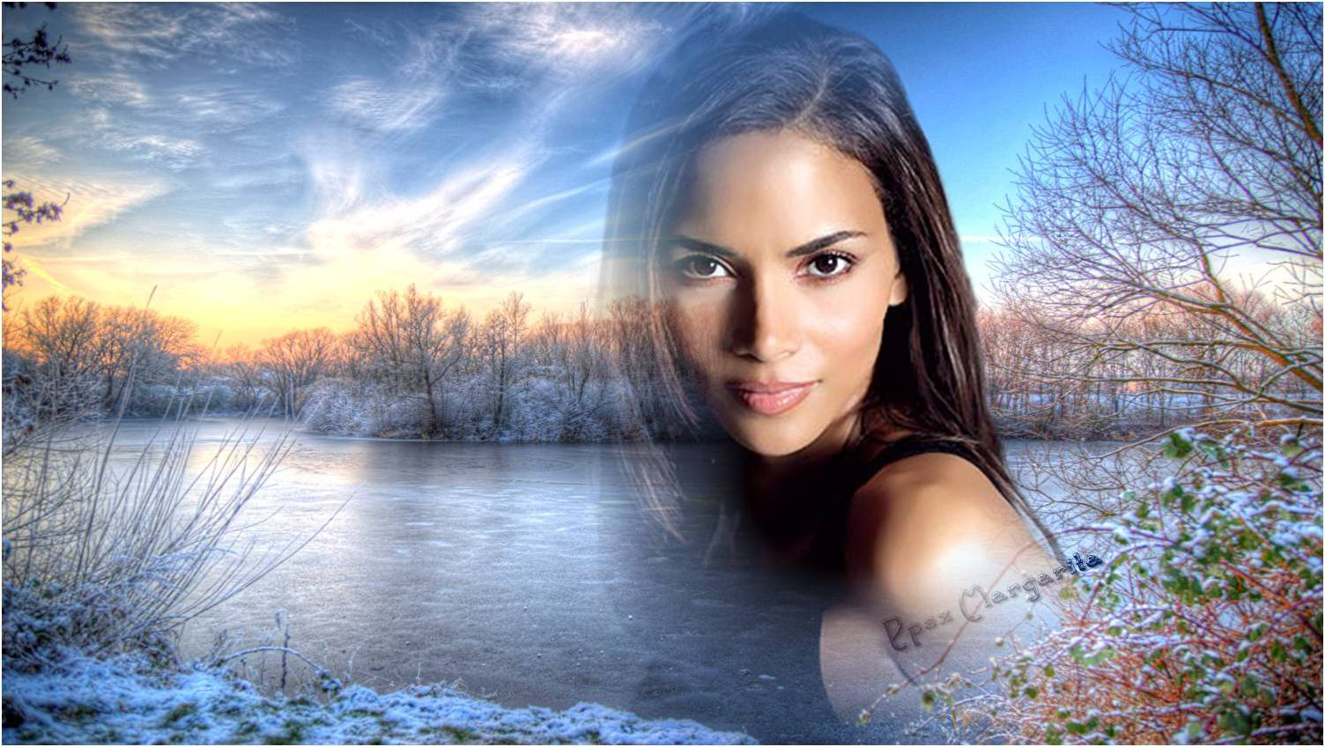


Slide 23



Septiembre 2020
Música: Waltz of Roses
Eugen Doga
Margarita
Autor: Gabriel García Márquez

Slide 24









¿Te ha gustado?
Puedes ver más entrando
Aquí
Además puedes recibir powerpoints en tu correo electrónico suscribiéndote aquí:
Esta presentación powerpoint ha sido creada y compartida única y exclusivamente para mispps.com

